Slide 1
4. Моделирование многогранников
(Развёртки)

Slide 2
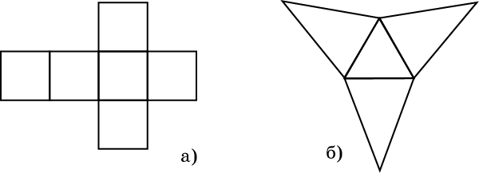
Развёртки многогранников
Если поверхность многогранника разрезать по некоторым ребрам и развернуть ее на плоскость так, чтобы все многоугольники, входящие в эту поверхность, лежали в данной плоскости, то полученная фигура на плоскости называется разверткой многогранника. Например, на рисунке изображены развертки куба и треугольной пирамиды.

Slide 3
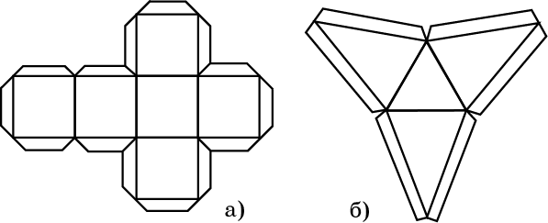
Для изготовления модели многогранника из плотной бумаги, картона или другого материала достаточно изготовить его развертку и затем склеить соответствующие ребра. Для удобства склейки развертку многогранника изготавливают с клапанами, по которым и производится склейка.

Slide 4
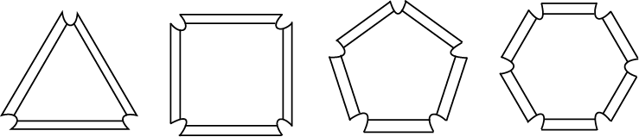
Другим способом моделирования многогранников является изготовление моделей многогранников с помощью конструктора, состоящего из многоугольников, сделанных из плотного материала с отгибающимися клапанами и резиновых колечек - основной крепежной детали конструктора. Подбирая соответствующим образом многоугольники в качестве граней многогранника и скрепляя их резиновыми колечками, можно получать модели различных многогранников.

Slide 5
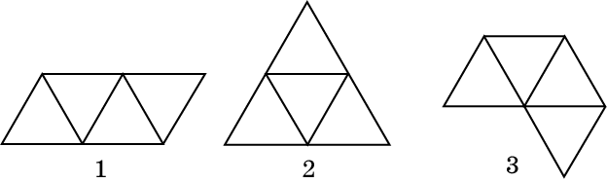
Упражнения
Какие из фигур, изображенных на рисунке не являются развёртками правильного тетраэдра?
Ответ: Фигура 3, так как у неё имеется точка, в которой сходится четыре треугольника, а у тетраэдра имеются только вершины, в которых сходится по три ребра.
Notes:
В режиме ответ появляется после кликанья мышкой

Slide 6
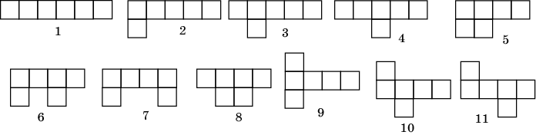
Укажите развёртки куба.
Ответ: 9, 10, 11.
Notes:
В режиме ответ появляется после кликанья мышкой

Slide 7
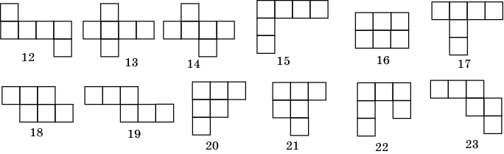
Укажите развёртки куба.
Ответ: 12, 13, 14, 19.
Notes:
В режиме ответ появляется после кликанья мышкой

Slide 8
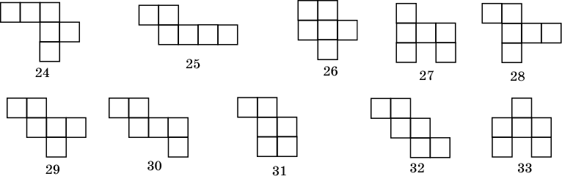
Укажите развёртки куба.
Ответ: 28, 29, 30, 32.
Notes:
В режиме ответ появляется после кликанья мышкой

Slide 9
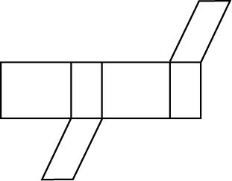
Является ли фигура, изображенная на рисунке, развёрткой некоторого параллелепипеда?
Ответ: Нет.
Notes:
В режиме ответ появляется после кликанья мышкой

Slide 10
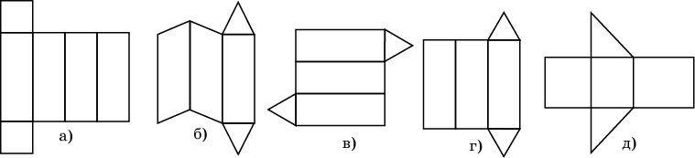
Укажите фигуры, которые являются развёртками призм.
Ответ: а), б), в), г), д).
Notes:
В режиме ответ появляется после кликанья мышкой

Slide 11
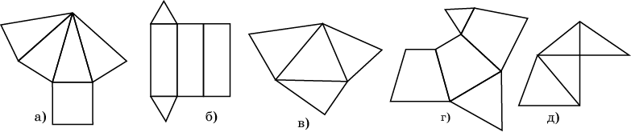
Укажите фигуры, которые являются развёртками пирамид.
Ответ: а), в), г), д).
Notes:
В режиме ответ появляется после кликанья мышкой

Slide 12
Развёртка какого многогранника изображена на рисунке?
Ответ: Параллелепида.
Notes:
В режиме ответ появляется после кликанья мышкой

Slide 13
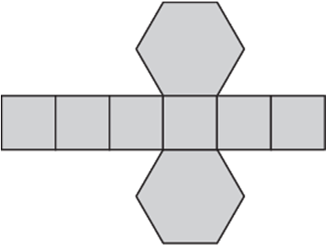
Развёртка какого многогранника изображена на рисунке?
Ответ: Правильной шестиугольной призмы.
Notes:
В режиме ответ появляется после кликанья мышкой

Slide 14
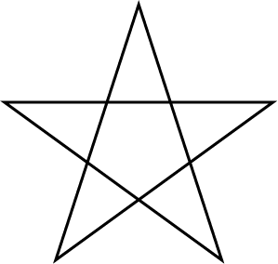
Развёртка какого многогранника изображена на рисунке?
Ответ: Правильной пятиугольной пирамиды.
Notes:
В режиме ответ появляется после кликанья мышкой

Slide 15
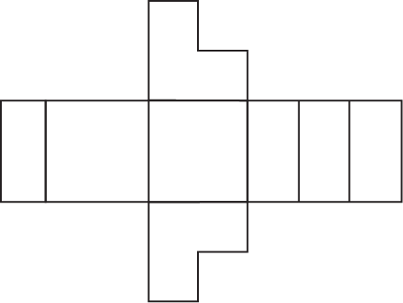
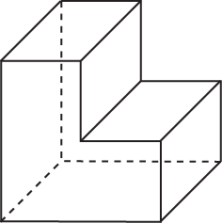
Изобразите развёртку многогранника, изображённую на рисунке
Ответ:
Notes:
В режиме ответ появляется после кликанья мышкой

